Slide 1
CONTROLE CLÁSSICO
C213
Diego Anestor Coutinho
Paulo Henrique Lopes Júnior
Instituto Nacional de Telecomunicações

Slide 2
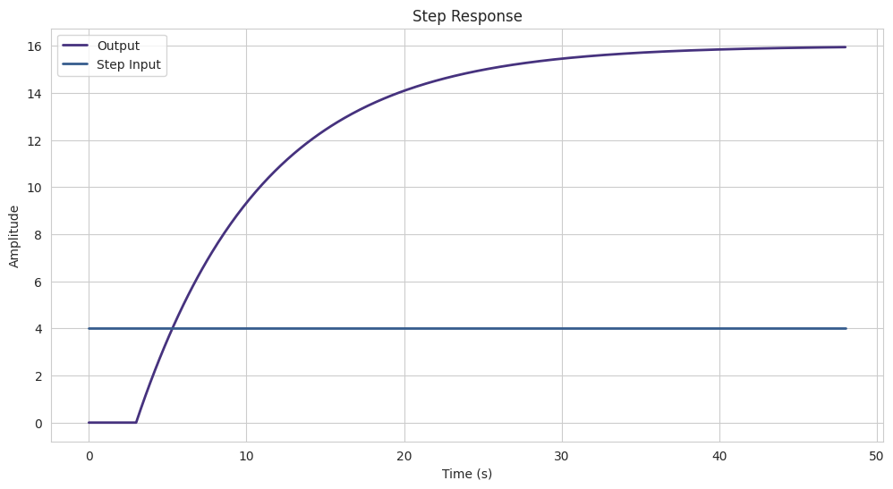
Saída da função de transferência x resultado esperado

Slide 3
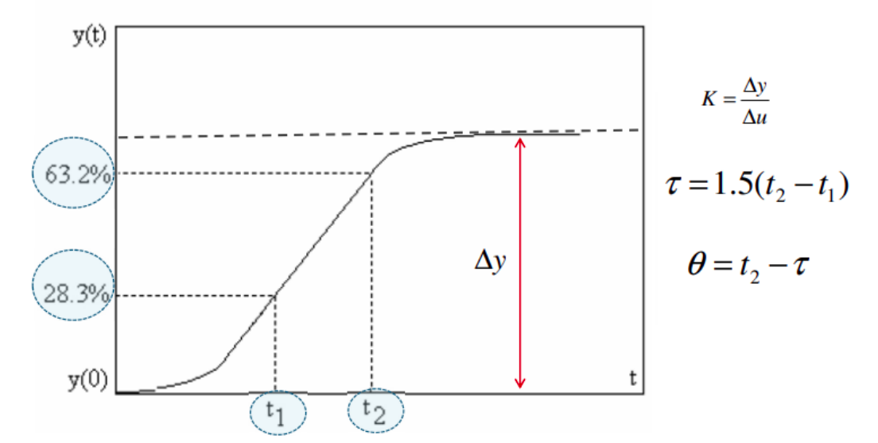
Cálculo de K, Teta e Tau:
Utilizando o método de Smith, os parâmetros K, teta e Tau foram calculados através das equações abaixo:

Slide 4
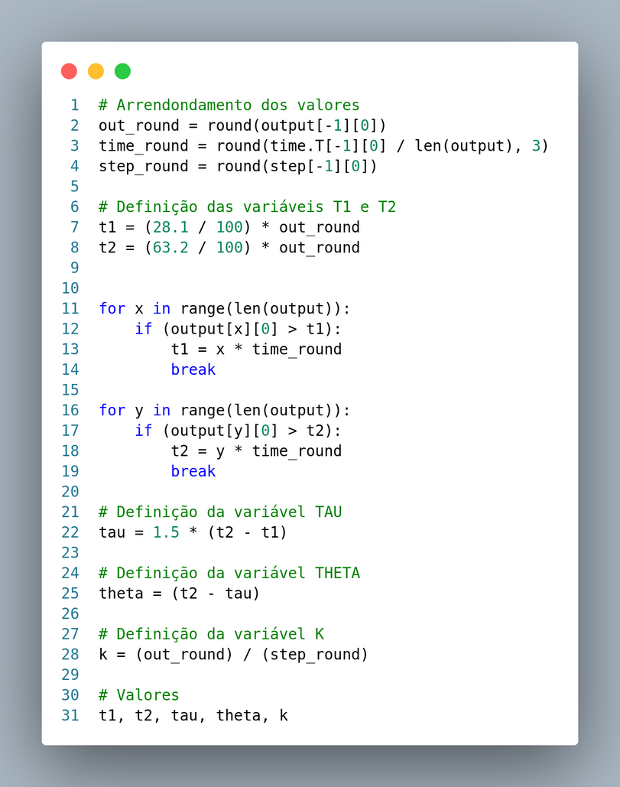
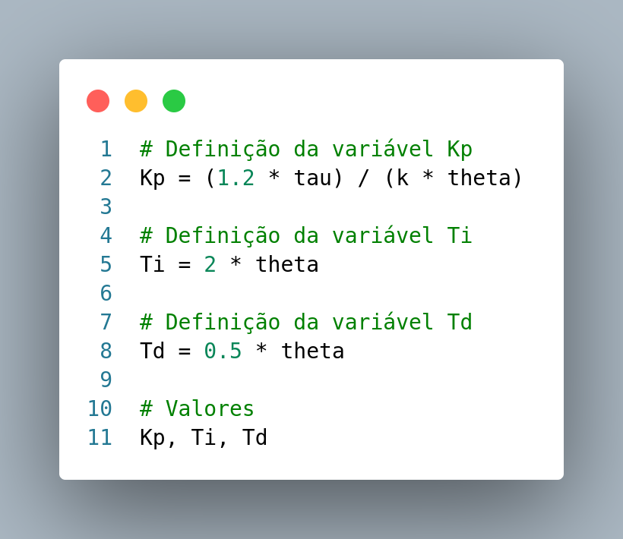
Cálculo de K, Teta e Tau:
Obtivemos os valores para o cálculo dos parâmetros através da função de transferência que nos foi fornecida:
Tau = 7.95
Teta = 3
K = 4.0

Slide 5
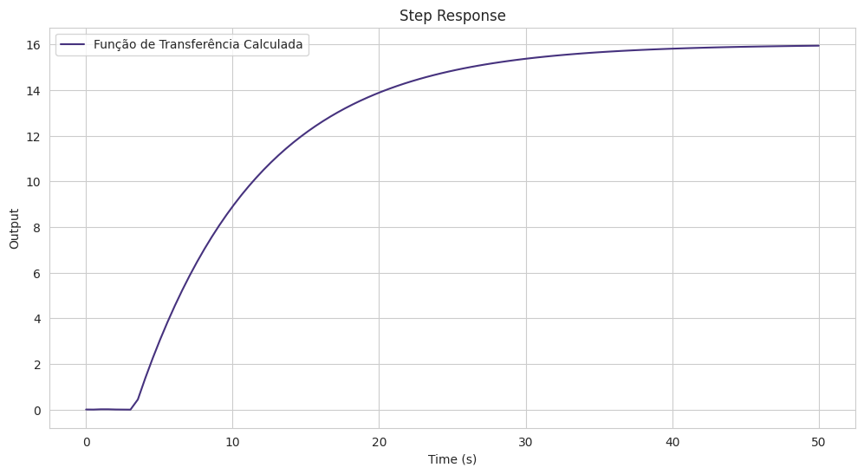
Saída da função de transferência estimada
Tau = 7.95
Teta = 3
K = 4.0

Slide 6
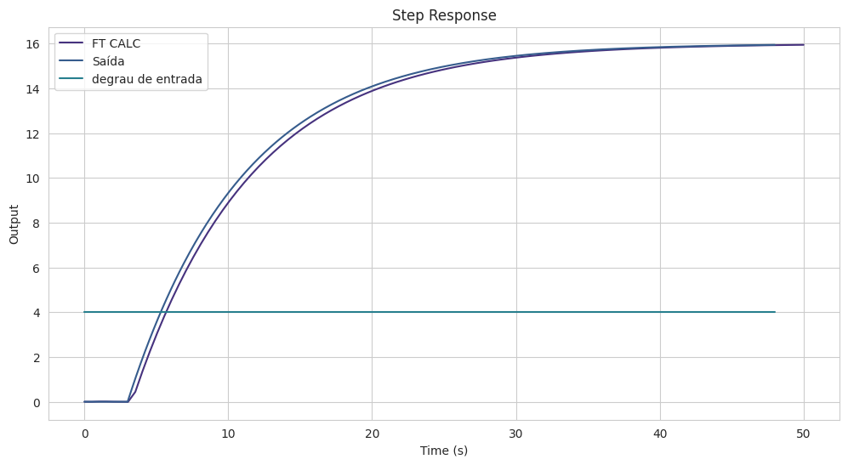
Relação entre respostas: original x estimada

Slide 7
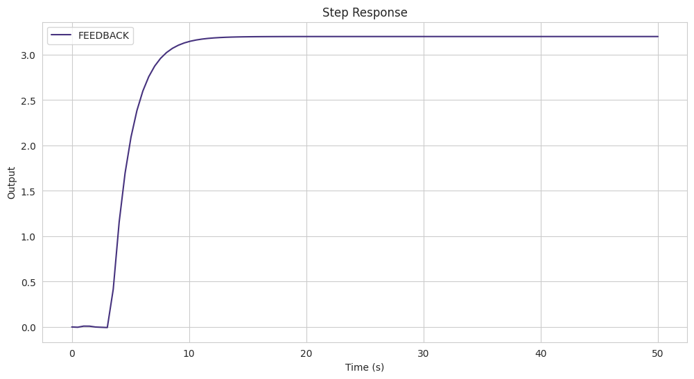
Realimentação da função de transferência (malha fechada)

Slide 8
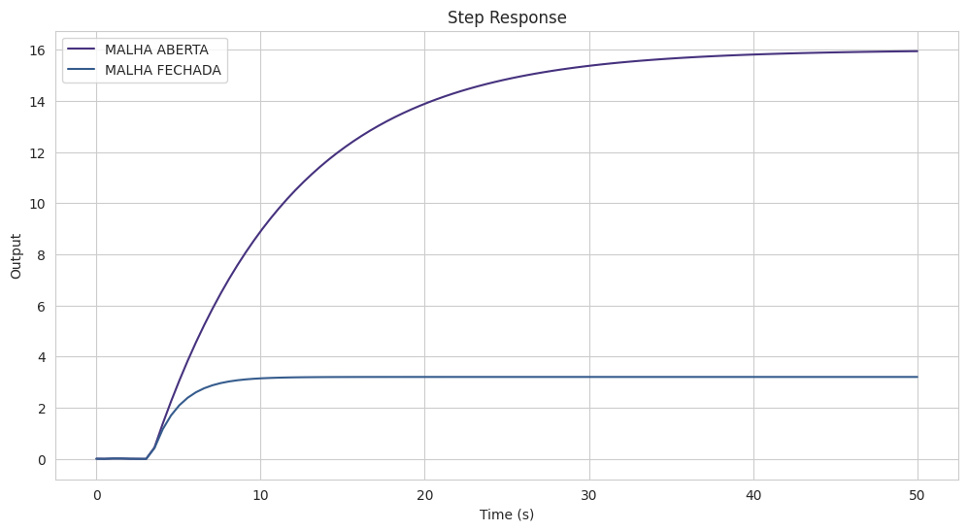
Comparativo entre os resultados da função de transferecia em malha aberta e malha fechada
Percebemos que, a função de transferência em malha fechada se aproxima do valor desejado. Entretanto, há um limite para essa aproximação, de modo que o erro nunca é 0.
Dessa maneira, para minimizar o erro, é necessário utilizar um controlador PID.

Slide 9
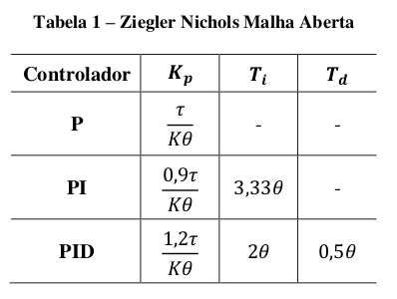
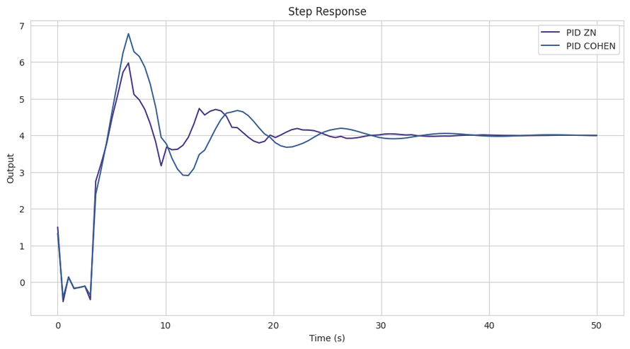
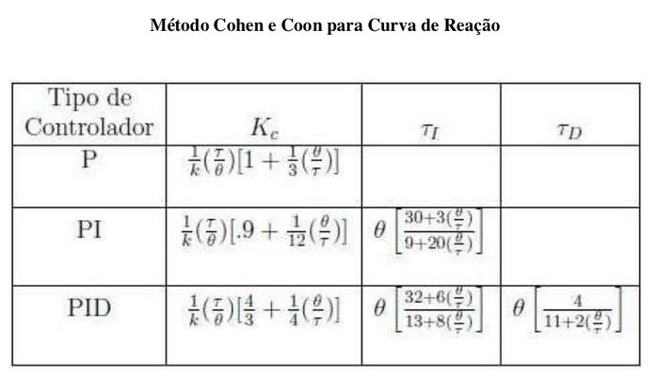
Comparativo: Ziegler–Nichols x Cohen e COON
Utilizando os métodos de controle PID, Ziegler Nichols e Cohen e Coon, obtivemos os seguintes parâmetros de controle:
Ziegler-Nichols:
Kp: 0.75
Ti: 6.6
Td: 1.65
Cohen e Coon:
Kp: 0.9
Ti: 7.12
Td: 1.137

Slide 10
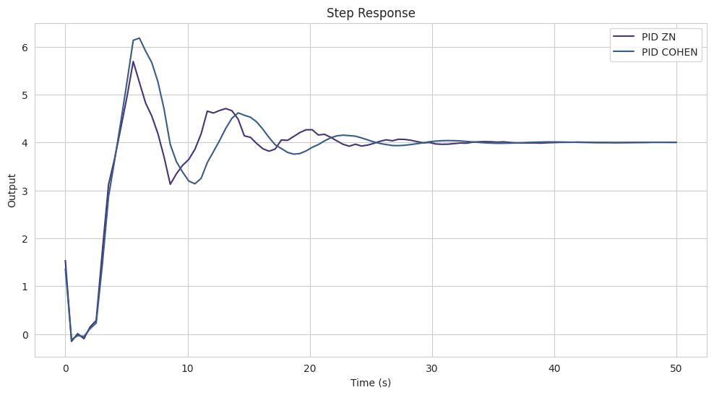
Comparativo: Ziegler–Nichols x Cohen e COON

Slide 11
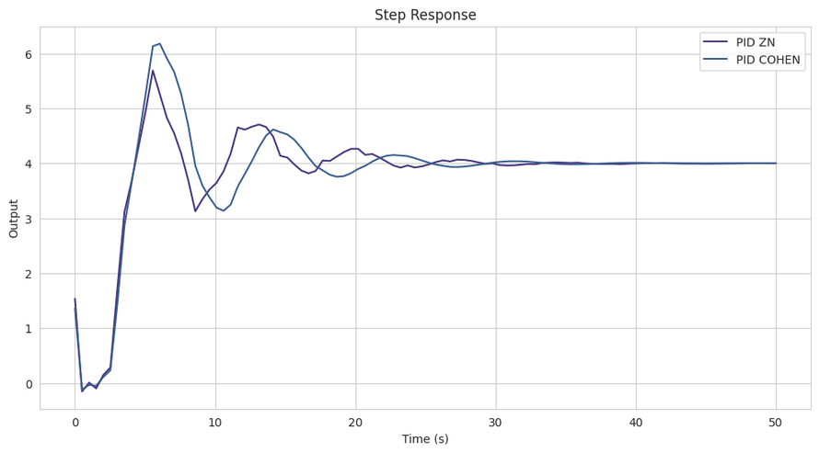
Comparativo: Ziegler–Nichols x Cohen e COON
Podemos observar que, em ambos os cenários, o erro diminui ao longo do tempo, chegando a zero a partir dos 40 segundos.
Nesse caso, apesar de ter o maior erro, o método Cohen e Coon é o mais indicado, pois foi desenvolvido para lidar com processos que possuem atrasos maiores (Teta/tau > 0.3)

Slide 12
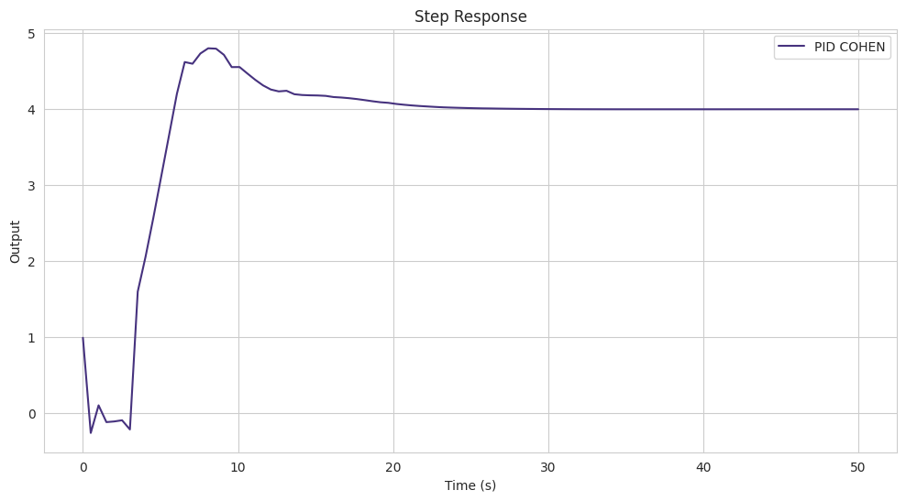
Comparativo: Cohen e Coon - ajuste fino
Realizando um ajuste fino nos parâmetros kp, ti e td, para o método Cohen e Coon:
kp = 0.6
ti = 7
td = 1.137

Slide 13
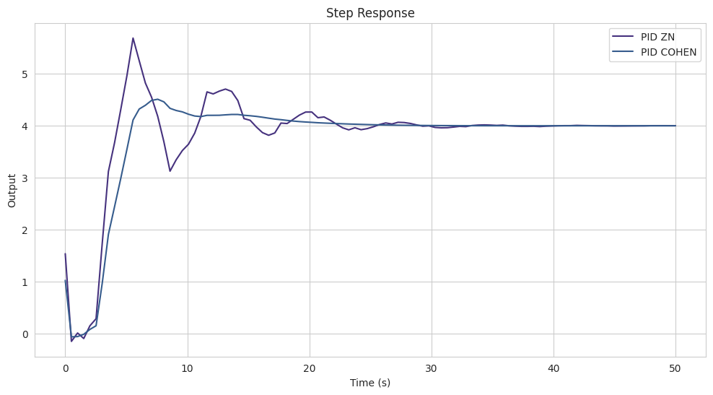
Comparativo: Ziegler–Nichols x Cohen e COON
Comparativo com ajuste fino

Slide 14
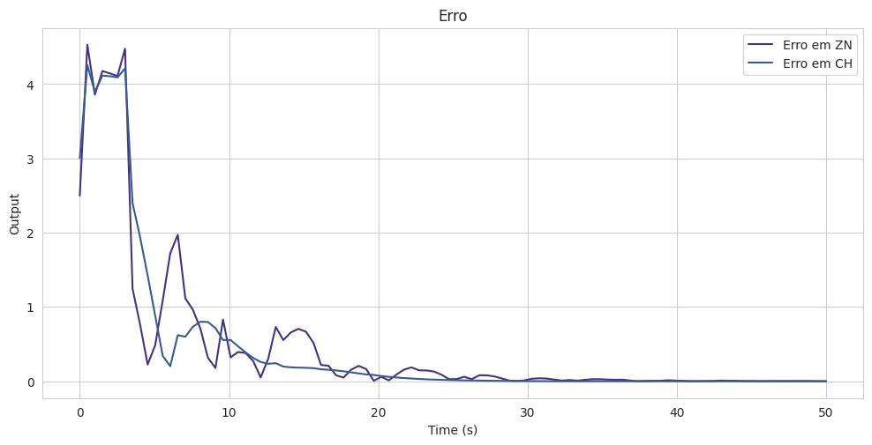
Comparativo: Ziegler–Nichols x Cohen e COON

Slide 15
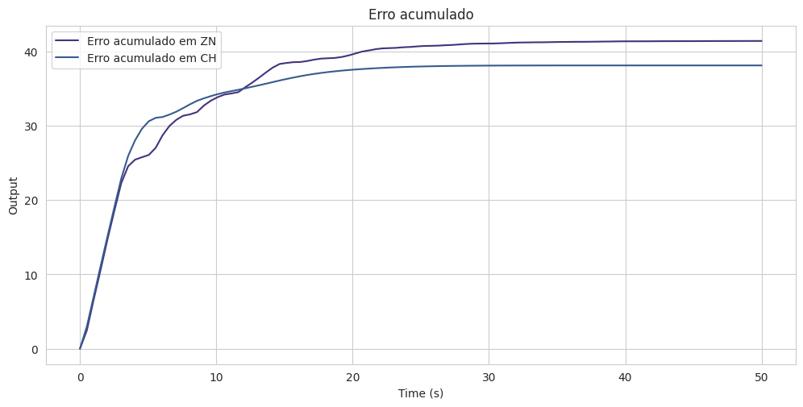
Comparativo: Ziegler–Nichols x Cohen e COON

